Slide 1
Fjernvarme Fyn Distribution A/S (AR2017.0433) og DSB-sagerne (AR2018.0179 og AR2018.0073)
Hovedaftalens § 7, stk. 2
Og Arbejdsrettens domme i sagerne om
Helge Werner
Møde i Dansk forening for arbejdsret
2. April 2019

Slide 2
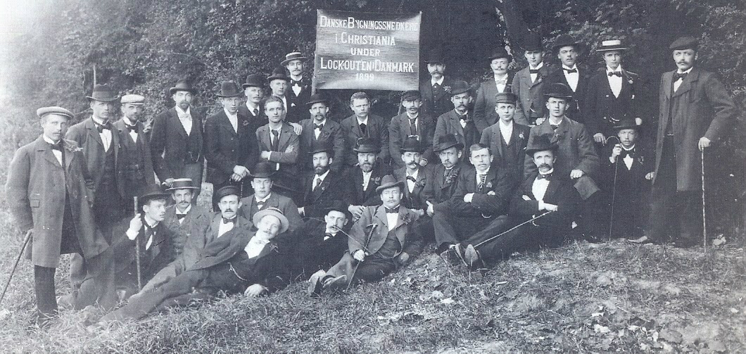
History matters….
Septemberforligets pkt. 2
Begge hovedorganisationer var berettiget til at ”… dekretere eller godkende arbejdsstandsning”

Slide 3
Og hvad betød så lige det….?
K 564 (29.03.1922) (DFV 1922 s. 53): Arbejdsgiversiden afgav varsel om, at man med virkning fra en bestemt dato ville aflønne arbejdstagerne på grundlag af et forkastet mæglingsforslag. Arbejdsgiversiden betegnede dette varsel som et frigørelsesvarsel.
Den faste Voldgiftsret udtalte, at "I Septemberforligets punkt 2 tales kun om ret til arbejdsstandsning, og til dette begreb knytter bestemmelsen sine varselsregler. Der forudsættes de 2 muligheder: at arbejdet går sin gang, eller at det - efter behørigt varsel - standses. Andre muligheder kendes ikke, navnlig heller ikke den, at en hovedorganisation gennem et varsel kan dekretere arbejdsvilkår m.m., som modparten ikke er indgået på".
Retten konkluderede derpå, at det afgivne varsel var ugyldigt.

Slide 4
Og der blev lys….
K 1464 (19.06.1931) (DFV 1931 s. 125):
Retten påpegede, at når en overenskomst lovligt var opsagt, havde arbejdsgiveren og arbejdstagerne ret til at aftale nye arbejdsvilkår, og udtalte, at dette ikke var i strid med Septemberforliget.
Septemberforliget "... navnlig ikke hjemler, at adgangen hertil (at aftale nye arbejdsvilkår) skulle være betinget af en yderligere "frigørelse" for det tidligere overenskomstforhold end den, der følger af, at overenskomsten er bragt til ophør ved lovlig opsigelse uden at være afløst af en ny overenskomst".
Retten understregede imidlertid, at det gentagne gange var statueret, at "... man i visse tilfælde i mangel af ny aftale, af hensyn til varselsreglerne i Septemberforligets punkt 2 har betragtet de opsagte arbejdsvilkår som stiltiende fornyede eller opretholdte, dels og navnlig dette, at kollektive skridt fra en af parternes side til indførelse af andre arbejdsvilkår end de således faktisk bestående i henhold til Septemberforliget eller dets grundsætninger ikke er lovlige uden en "frigørelse" gennem lovligt varslet og etableret arbejdsstandsning".

Slide 5
Retstilstanden før 1960
Betegnelsen "frigørelsesvarsel" blev anvendt på konfliktvarsler, der - gennem arbejdsstandsning - skulle bringe pligten til at overholde overenskomstens arbejdsvilkår til ophør.
Selve overenskomsten bortfaldt derimod på det tidspunkt, hvor det afgivne opsigelsesvarsel udløb, og det var ikke en forudsætning for frigørelse fra overenskomsten som sådan, at en arbejdsstandsning var iværksat, eller at en anden overenskomst var trådt i stedet.

Slide 6
Nye tider – Hovedaftalen af 1960
§ 7, stk. 2:
”Selv om en overenskomst er opsagt eller udløbet, er parterne dog forpligtet til at overholde dens bestemmelser, indtil anden overenskomst træder i stedet, eller arbejdsstandsning er iværksat i overensstemmelse med reglerne i § 2”.

Slide 7
Hovedaftalen af 1960 - bemærkningen
Da § 7, stk. 2 blev vedtaget i 1960, knyttede hovedorganisationerne følgende bemærkning til bestemmelsen:
"Stk. 2 er i forhold til Septemberforliget helt nyt, men den foreslåede bestemmelse sigter kun til at indsætte den regel, som allerede er knæsat i praksis med hensyn til frigørelsesvarsler. Det er fundet rigtigt, at denne vigtige regel direkte skal kunne læses af Hovedaftalen”

Slide 8
De kloge var uenige……
C. Ove Christensen var i "Bemærkninger til Hovedaftalen af 18. november 1960", Juristen 1961, s. 231-268, af den opfattelse, at § 7, stk. 2 indeholdt " ... en ændring i forhold til den hidtidige praksis".
Allan Rise tilkendegav i "Arbejdsmarkedets Nye Grundlov - Hovedaftalen af 18. november 1960", s. 39 at "... man (kan) ikke være enig med byretsdommeren i, at bestemmelsen indeholder en ændring i forhold til den tidligere praksis. At dette ikke er tilfældet, følger også af generalklausulen om, at nye formuleringer ikke skal ændre hidtil gældende retstilstand undtagen i de tilfælde, hvor det har været parternes udtrykkelige hensigt".

Slide 9
Arbejdsretten udlægger teksten – ARD 6138 (20.04.1967) (AD 1967 s. 49)
”Efter en naturlig forståelse af ordene i § 7, stk. 2, ”Indtil anden overenskomst træder i stedet” må der dernæst gives klagerne medhold i, at den anden overenskomst, for at kunne træde i stedet for den opsagte eller udløbne, skal etablere et overenskomstforhold, der omfatter begge parter i den tidligere overenskomst”.

Slide 10
1967 - 2007

Slide 11
ARD2007.067 – Unilever
Frisko Is A/S
3F Transportgruppen
DI Overenskomst I
CO-industri
Unilever Danmark A/S
Unilever Bestfoods A/S
3F Industrigruppen

Slide 12
ARD2007.067 – Unilever – Arbejdsrettens præmisser
”Dansk Arbejdsgiverforening har anført, at Dansk Unilever ikke kan frigøre sig fra sær-overenskomsten med 3F Transportgruppen ved simpel opsigelse, men alene gennem en frigørelseskonflikt, jf. Hovedaftalens § 7, stk. 2.”
”Arbejdsretten skal hertil bemærke, at både den hidtidige overenskomst og Industriens Overenskomst er indgået med en lønmodtagerorganisation, der er medlem af LO. I en sådan situation må Hovedaftalens § 7, stk. 2, forstås således, at Industriens Overenskomst – i bestemmelsens forstand – ”træder i stedet” for den hidtidige overenskomst ved opsigelsen af denne i overensstemmelse med § 7, stk. 1.”
”3F må således affinde sig med, at virksomheden kan bringe sær-overenskomsten til ophør ved simpel opsigelse og ikke behøver at iagttage den særlige procedure i § 7, stk. 2”.

Slide 13
ARD2009.0255 – Arriva
Foa
Arriva Skandinavien A/S
DI Overenskomst I
3F

Slide 14
ARD2009.0255 – Arriva: Arbejdsrettens udlægning af Unilever-dommen (1)
Virksomheden var forpligtet til at opsige særoverenskomster ”…fordi den i kraft af optagelsen i DI blev forpligtet til at være omfattet af Industriens Overenskomst”.
Lagt til grund, at virksomhedens indmeldelse i DI ”…ikke var begrundet i et ønske om at frigøre sig fra særoverenskomsterne”.
”Under disse særlige omstændigheder fandt Arbejdsretten, der var sat med udvidet formandskab, at den sædvanlige forståelse af Hovedaftalens § 7, stk. 2, måtte modificeres i det foreliggende tilfælde. Et modsat resultat ville have ført til, at optagelsen i DI ville have tvunget virksomheden til at iværksætte konflikt med et andet LO-forbund (eller –gruppering). En sådan forpligtelse til at iværksætte konflikt ville ikke harmonere med princippet i Hovedaftalens § 1, hvorefter det er ønskeligt, at spørgsmål om løn- og arbejdsvilkår løses gennem afslutning af kollektiv overenskomst (og ikke gennem konflikt)”

Slide 15
ARD2009.0255 – Arriva: Arbejdsrettens udlægning af Unilever-dommen (2)
”Endvidere – og navnlig – måtte det befrygtes, at en forpligtelse til at iværksætte konflikt kunne afholde uorganiserede virksomheder, der ellers måtte ønske det, fra at indmelde sig i DI og således – i strid med princippet i Hovedaftalens § 1 – indebære en reel hindring for arbejdsgiveres og arbejdstageres organisering indenfor hovedorganisationernes organisatoriske rammer”.
”Der er således tale om en dom om forståelsen af Hovedaftalens § 7, stk. 2, i et ganske særligt tilfælde”.

Slide 16
ARD2009.0255 – Arriva
”Der foreligger ikke i denne sag omstændigheder, der kan sammenlignes med dem, der forelå i Unilever-sagen, og dermed heller ikke en situation, der kan begrunde, at den sædvanlige forståelse af Hovedaftalens§ 7, stk. 2, modificeres som anført i Unilever-dommen.
Virksomheden må derfor overholde FOA-overenskomsten, indtil en anden overenskomst med FOA måtte være trådt i kraft, eller - hvis virksomheden ønsker at komme ud af overenskomsten med FOA - arbejdsstandsning er iværksat i overensstemmelse med Hovedaftalens§ 2."

